Slide 1
Pracownik przyszłości –
od kompetencji do kwalifikacji
1

Slide 2
KWALIFIKACJE
KOMPETENCJE
VS
2

Slide 3
POZNAJCIE PANIĄ SYLWIĘ
Źródło: awatary p. Sylwii stworzyli pracownicy IBE przy wykorzystaniu aplikacji Emoji udostępnianej przez AppStore.
3

Slide 4
PANI SYLWIA OD WIELU LAT PRACUJE JAKO KSIĘGOWA
4

Slide 5
PANI SYLWIA CZUJE SIĘ CORAZ BARDZIEJ ZMĘCZONA
5

Slide 6
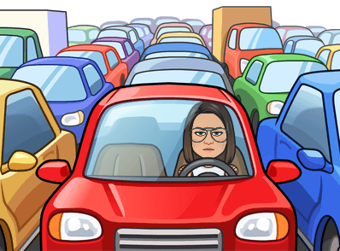
PANI SYLWIA PODEJMUJE DECYZJĘ O ZMIANIE
6

Slide 7
PANI SYLWIA PORZUCA PRACĘ
7

Slide 8
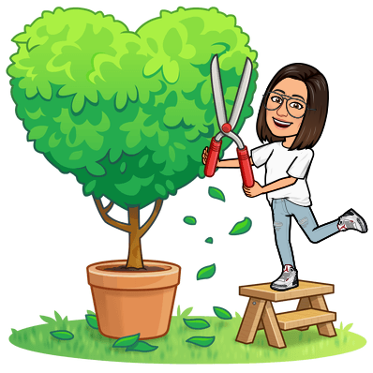
PANI SYLWIA PIELĘGNUJE SWOJĄ PASJĘ
8

Slide 9
PANI SYLWIA UWIECZNIA PIĘKNO SWOJEGO OGRODU
9

Slide 10
PANI SYLWIA TWORZY STRONĘ INTERNETOWĄ
10

Slide 11
PANI SYLWIA ZDOBYWA EFEKTY UCZENIA SIĘ
11

Slide 12
ALGORYTMY SZALEJĄ
12

Slide 13
PANI SYLWIA WCIĄŻ SIĘ UCZY
13

Slide 14
PANI SYLWIA ZACZYNA TĘSKNIĆ ZA ETATOWĄ PRACĄ
14

Slide 15
PANI SYLWIA SZUKA PRACY
15
Notes:
Postanowiła wykorzystać swoje nowe zainteresowania i zdobyte kompetencje.
Szukając pracy, znalazła ogłoszenie, w którym uznany pracodawca poszukiwał właśnie specjalisty ds. tworzenia witryn internetowych.

Slide 16
PANI SYLWIA MYŚLI O TYM, JAK SIĘ WYRÓŻNIĆ NA RYNKU PRACY
16

Slide 17
17

Slide 18
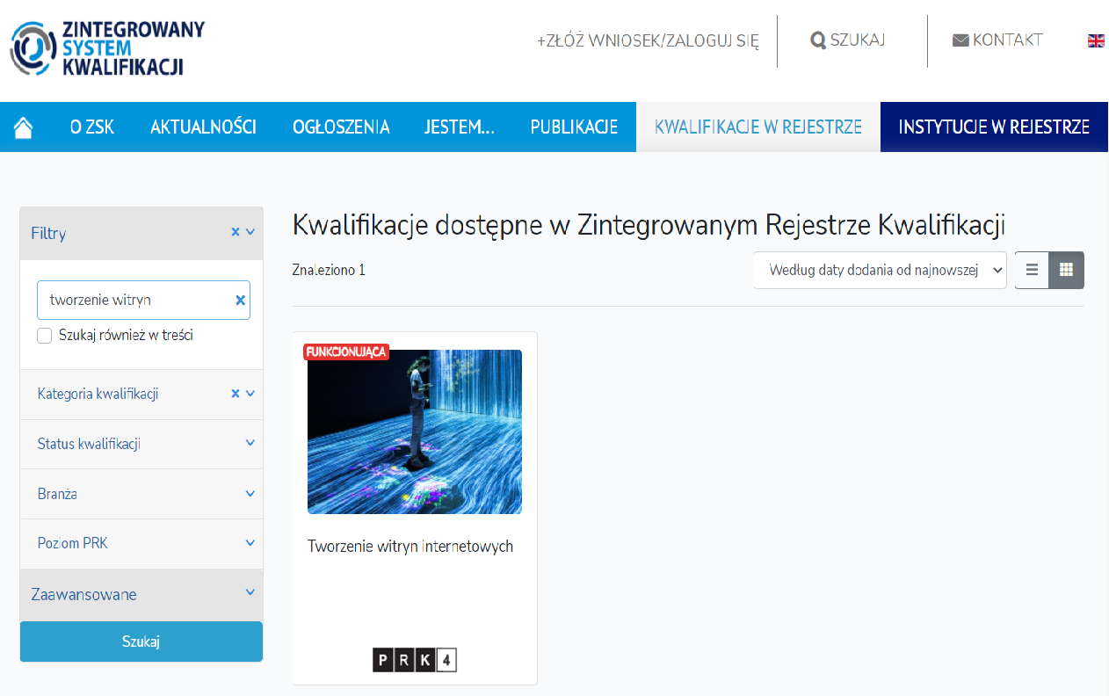
ZINTEGROWANY REJESTR KWALIFIKACJI
18

Slide 19
19

Slide 20
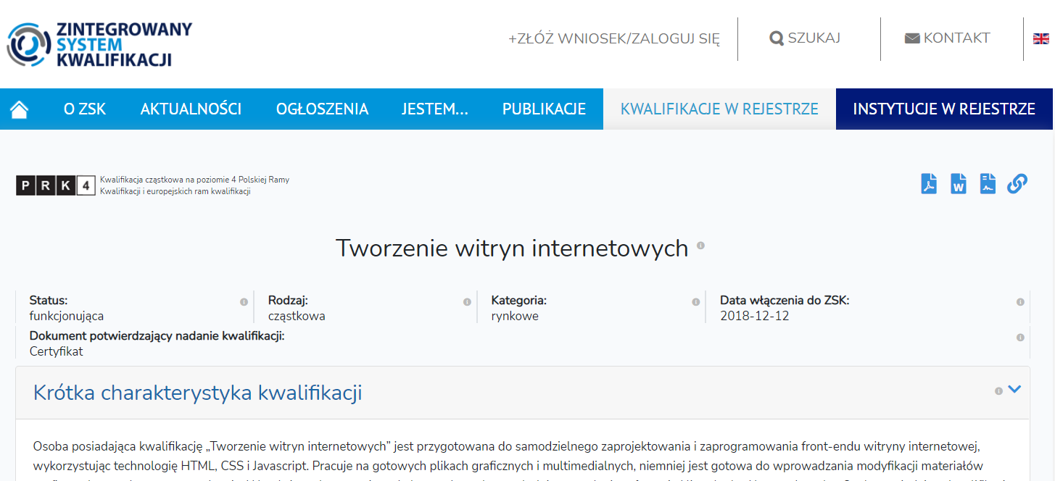
PANI SYLWIA ZAPOZNAJE SIĘ Z OPISEM KWALIFIKACJI
20

Slide 21
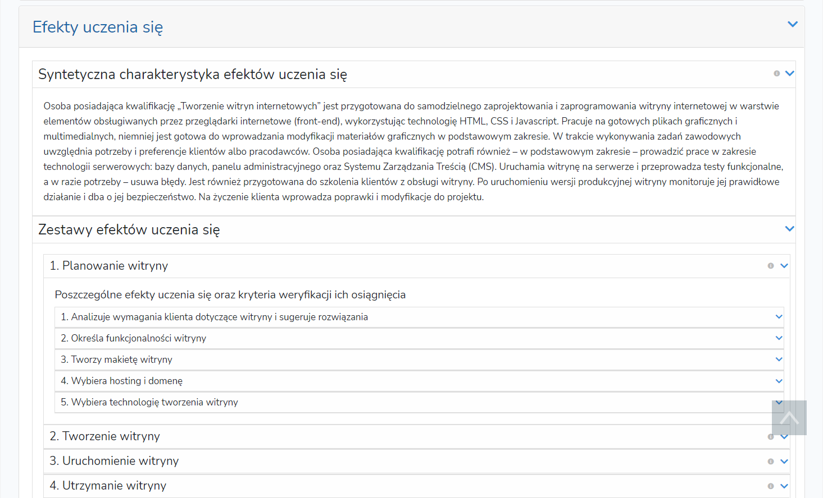
21

Slide 22
PANI SYLWIA ZDOBYWA CERTYFIKAT
22

Slide 23
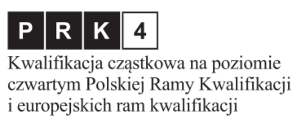
Tworzenie witryn internetowych
Pani Sylwia Słodowy
23

Slide 24
CERTYFIKAT WYWIERA WRAŻENIE NA PRACODAWCY
24

Slide 25
PANI SYLWIA ZDOBYWA WYMARZONĄ PRACĘ
25

Slide 26
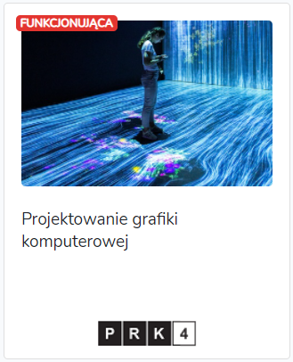
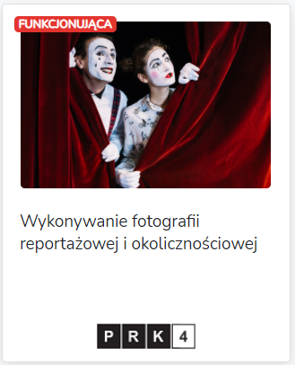
PANI SYLWIA WZBOGACA SWOJE PORTFOLIO ZAWODOWE
26

Slide 27
Pracownik przyszłości od kompetencji do kwalifikacji
27

Slide 28
KWALIFIKACJA
sprawdzona (proces walidacji)
potwierdzona (certyfikowanie) zgodnie z ustalonymi standardami
KOMPETENCJA
niesprawdzona
niepotwierdzona
28

Slide 29
ĆWICZENIE
KOMPETENCJE | KWALIFIKACJE
1. 2. 3. 4. 5. | 1. 2. 3. 4. 5.
29

Slide 30
Notes:
Do zobaczenia!

